Slide 1
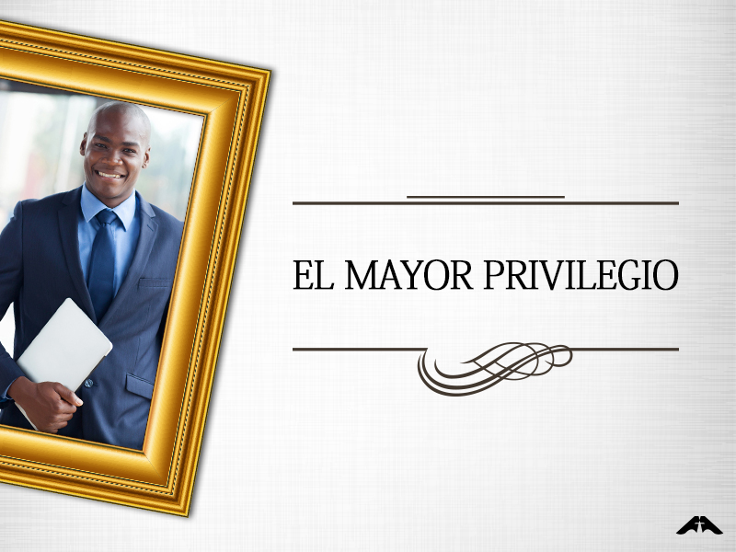

Slide 2
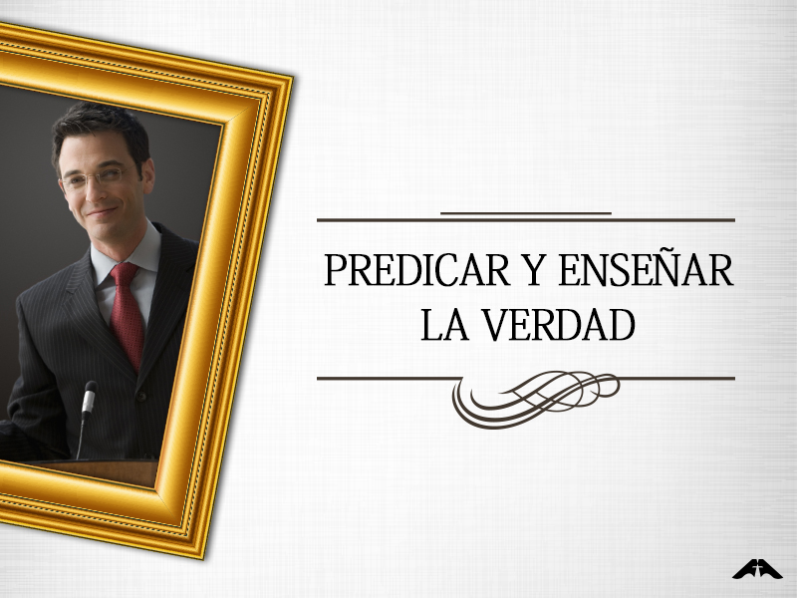

Slide 3
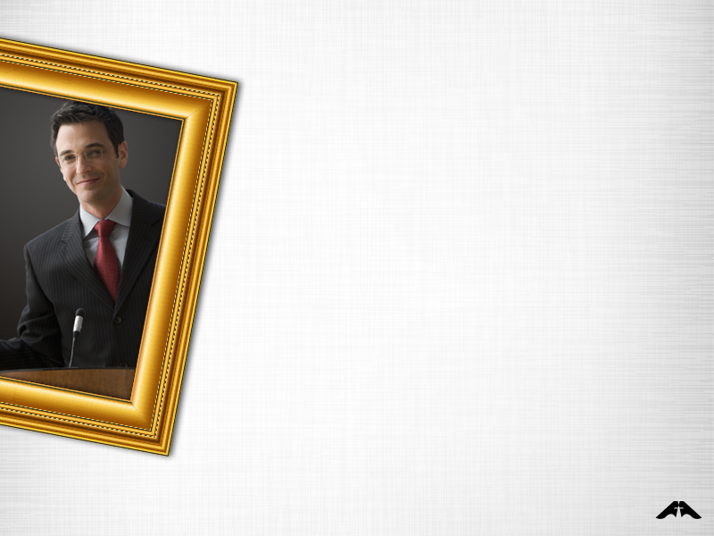
Esteban y Felipe, los más conocidos de los siete diáconos mencionadosen el capítulo seis de los Hechos, fueron predicadores del Evangelio. El primero fue martirizado en nombre del Señor (Hech. 7) y el segundo se destacó como un evangelista (Hech. 8:5-40).

Slide 4
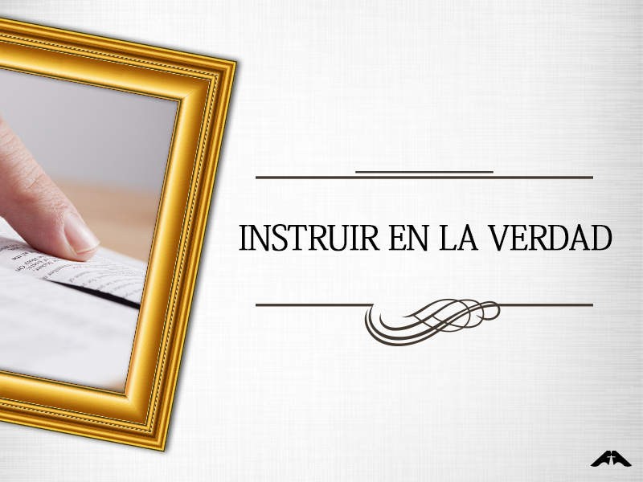

Slide 5

Los diáconos y las diaconisas deberían ser personas de profunda experiencia cristiana y con un sólido conocimiento de las Sagradas Escrituras.
Deberían interesarse en dar estudios bíblicos y trabajar personalmente por la salvación de las almas.

Slide 6
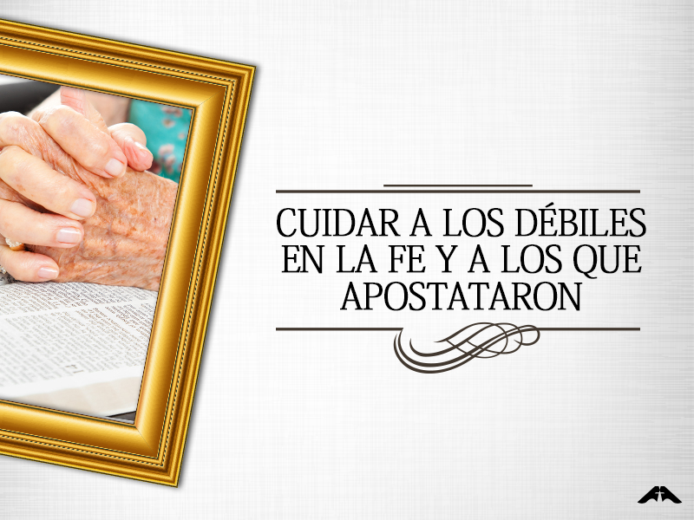

Slide 7

“¿Por qué razón hay muchos en nuestras iglesias que no están firmes, arraigados y fundados en la verdad? ¿Por qué hay en la iglesia quienes andan en tinieblas y sin luz, cuyos testimonios son faltos de ánimo, fríos y llenos de quejas? ¿Por qué hay personas cuyos pies parecen estar a punto de desviarse por sendas prohibidas, quienes siempre tienen una triste historia que relatar de tentaciones y derrotas? ¿Han sentido los miembros de la iglesia su responsabilidad? ¿Han cuidado los ancianos y diáconos de la iglesia a los débiles y extraviados?” (Consejos sobre la obra de la escuela sabática, pp.
180, 181).

Slide 8
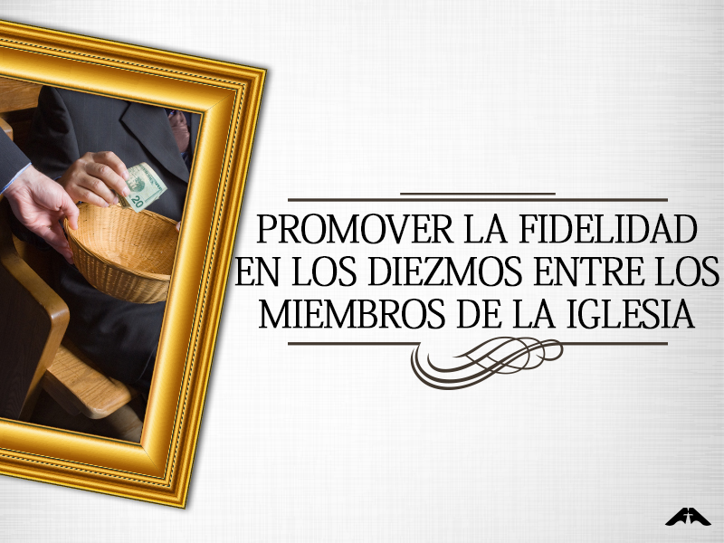

Slide 9

“Muchos presidentes de asociación o misión no se ocupan de su trabajo específico: ver que los ancianos y los diáconos hagan su obra en las iglesias, procurar que en la tesorería entre un diezmo fiel” (Testimonios para los ministros,
p. 321).

